Slide 1
CHALLENGE 48H
DUPUY Guillaume
LOMBARD PARADIS Grégory
TARHOUNI Mohamed Amine
CASTELLANOS Jorge
BERGER Matthieu
PARIS YNOV CAMPUS
2021 - 2022

Slide 2
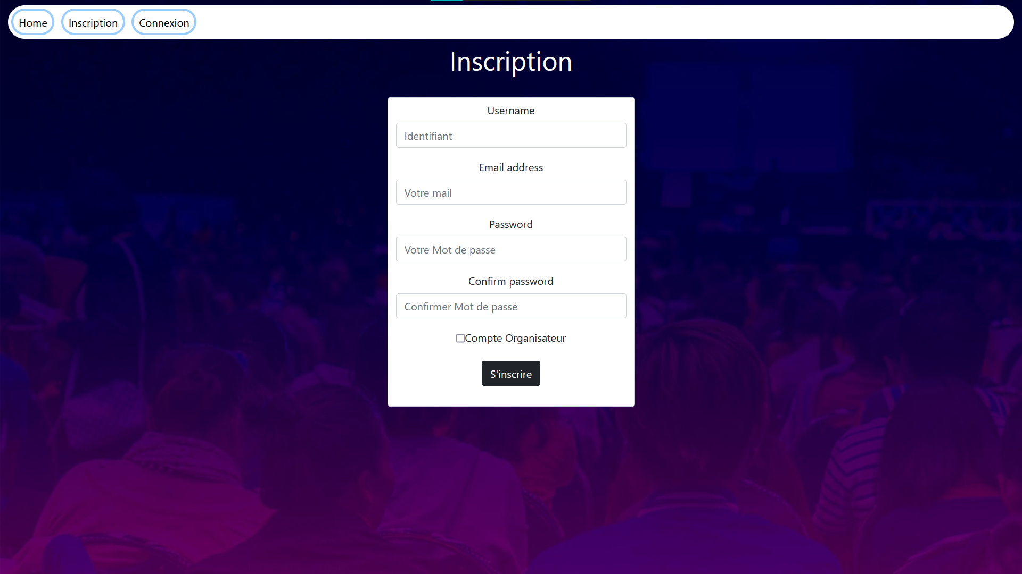
INSCRIPTION D'UN NOUVEL UTILISATEUR
Lorem

Slide 3
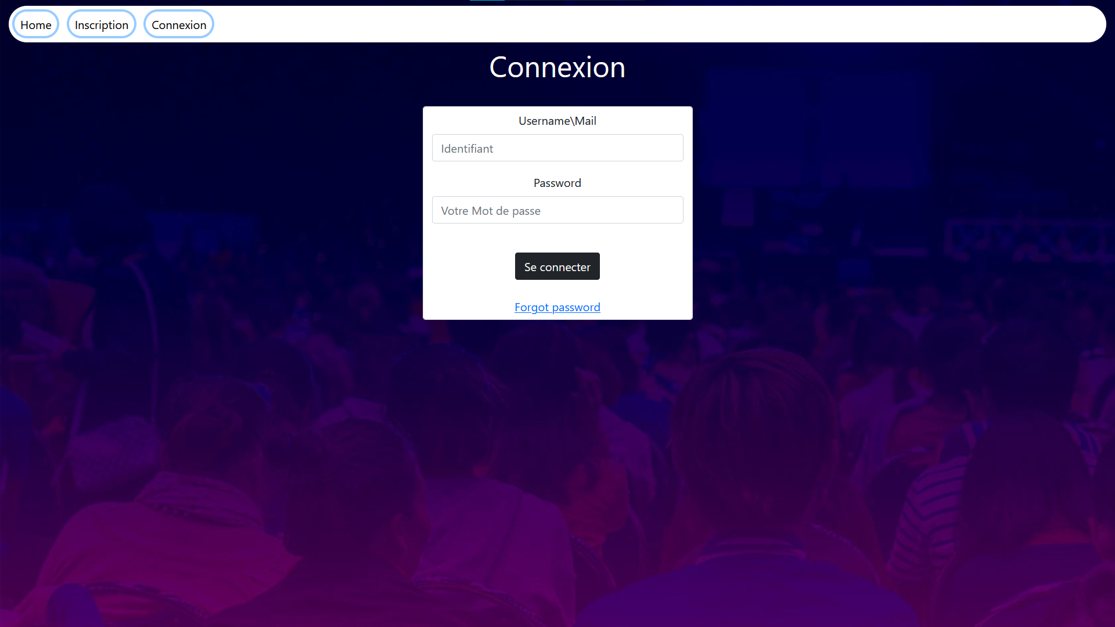
CONNEXION D'UN UTILISATEUR EXISTANT
Cliquez pour ajouter du texte

Slide 4
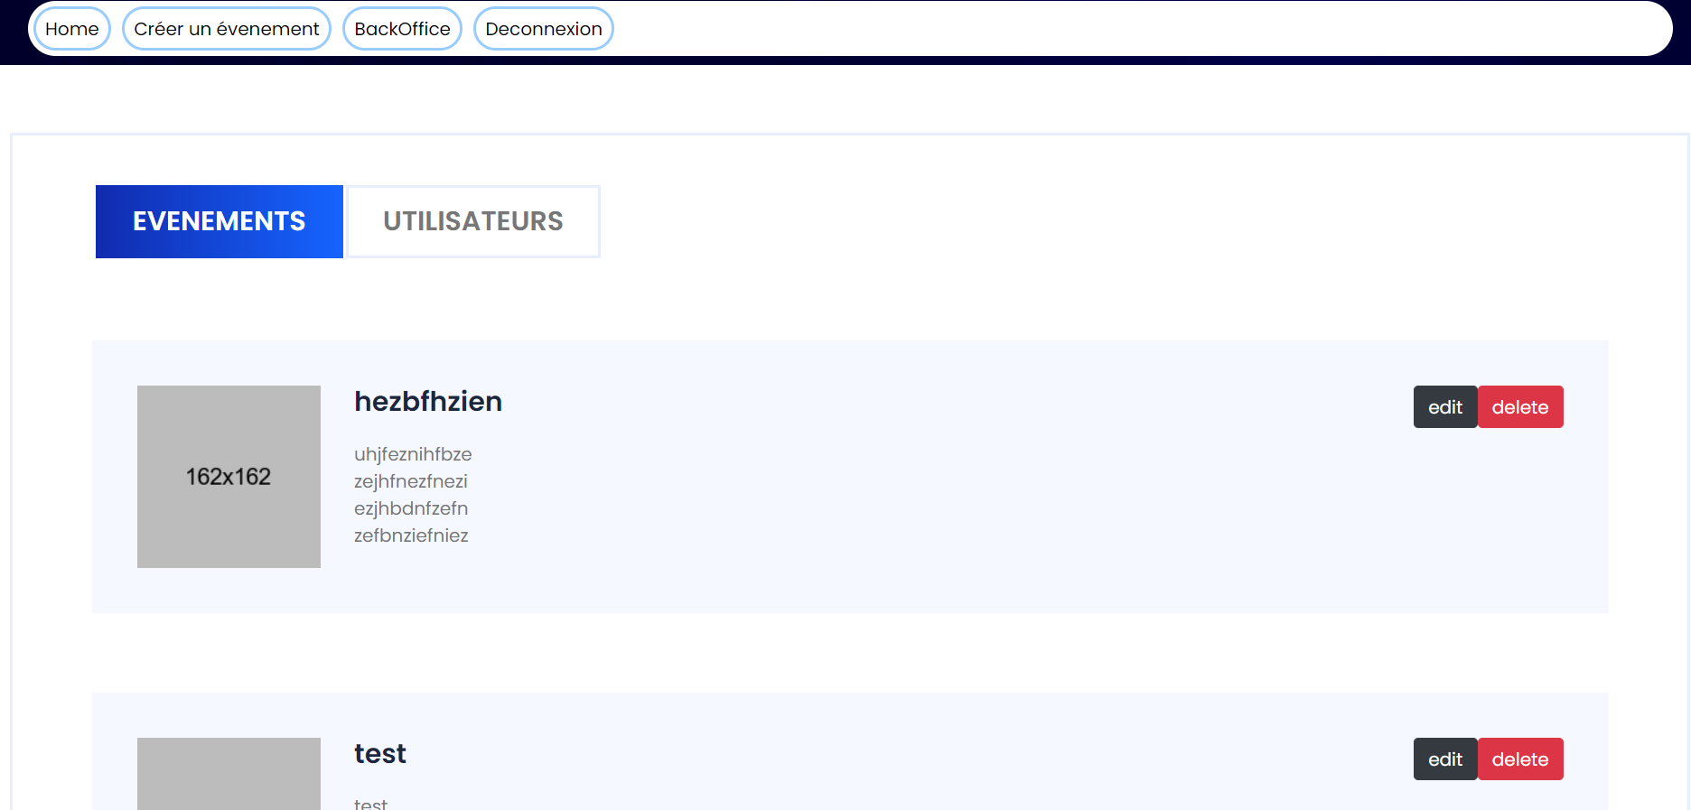
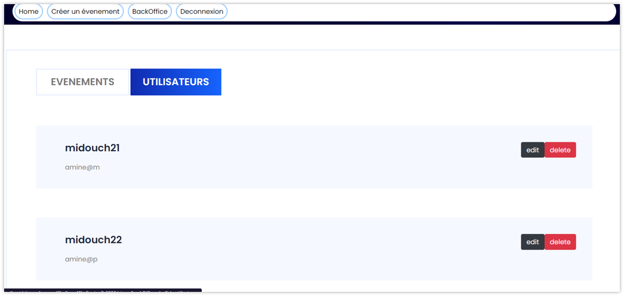
BACK-OFFICE

Slide 5
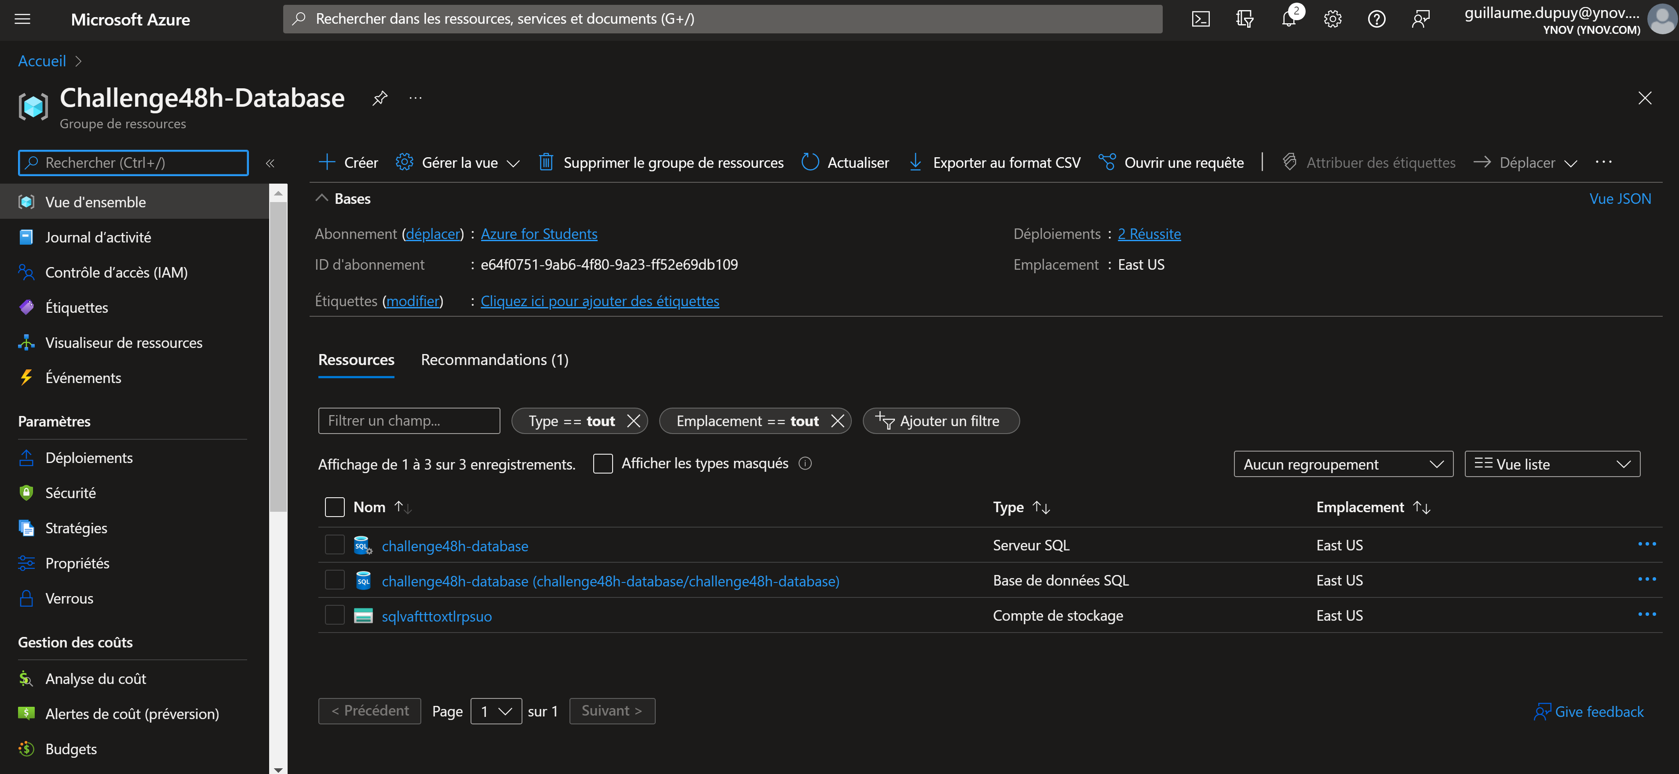
BASE DE DONNEES

Slide 6
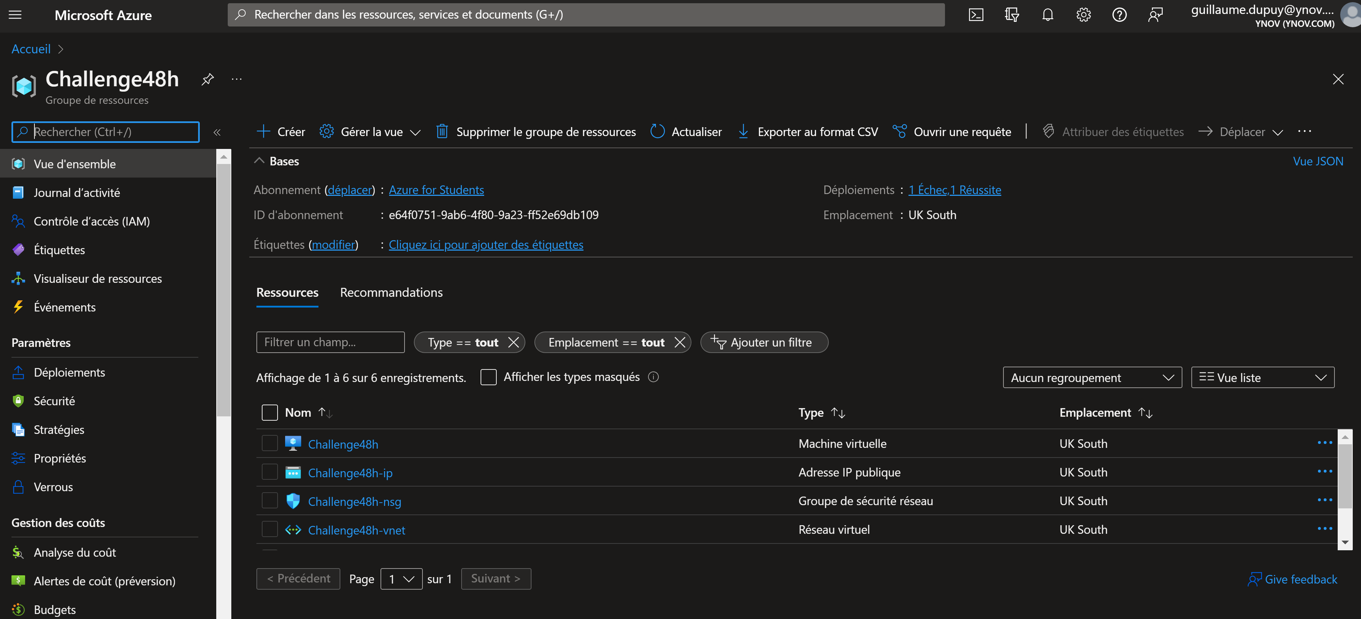
SERVEUR-WEB

Slide 7
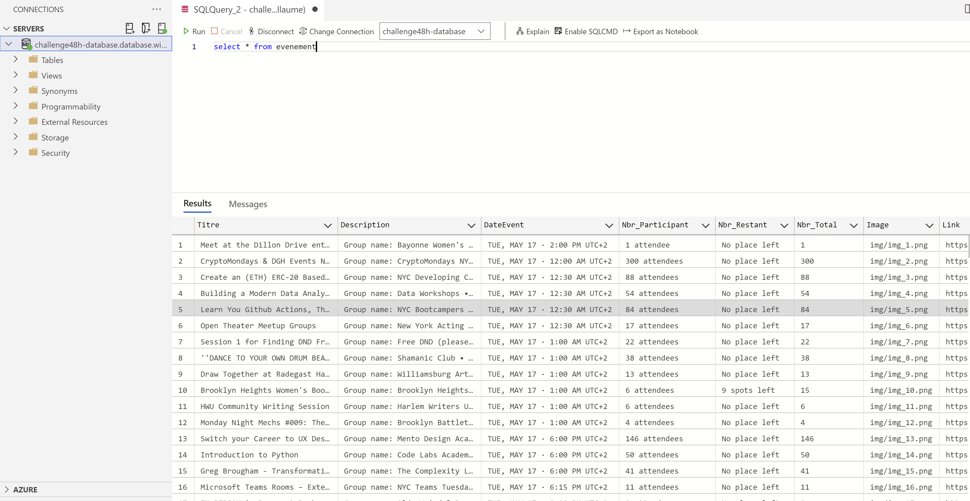
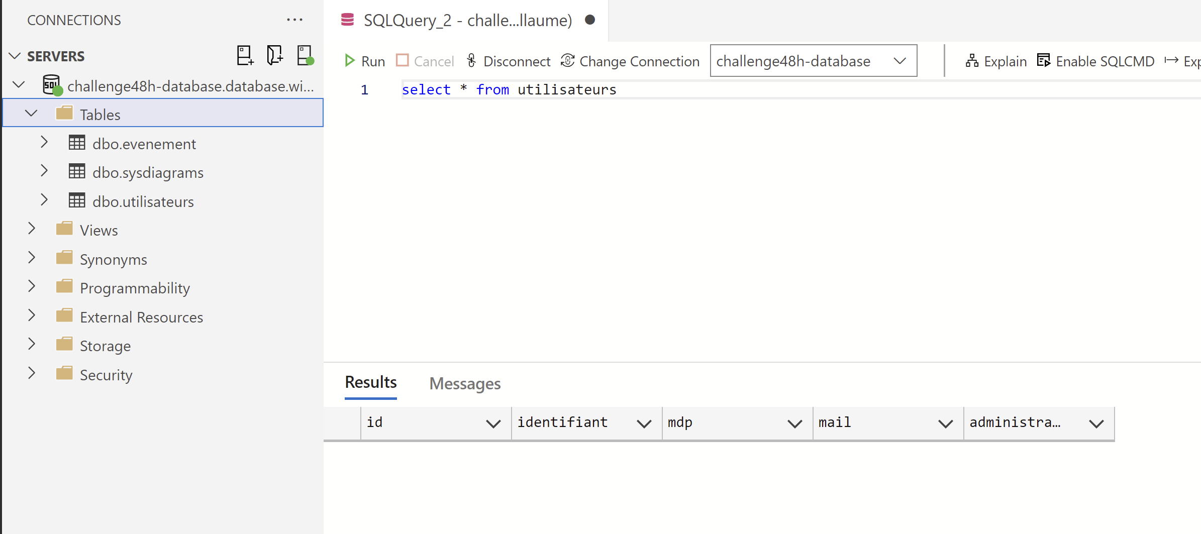
BASE DE DONNEES

